Slide 1

POLYALARM
POLYALARM
POLYALARM
POLYALARM
Касимова Карина Айдаров Ренат Нигматуллин Давид Потапова Алина
POLYALARM
POLYALARM

Slide 2
Содержание
3. Введение
12. Трудозатраты
4. Методология
13. Архитектура
5. Технологический стек
14. Проектирование БД
6. Варианты использования
15. План проекта
7. Требования
16. Тестирование
8. Дизайн
17. Демонстрация
2

Slide 3

Введение
Спящий Ренат, который стал источником вдохновения
3

Slide 4

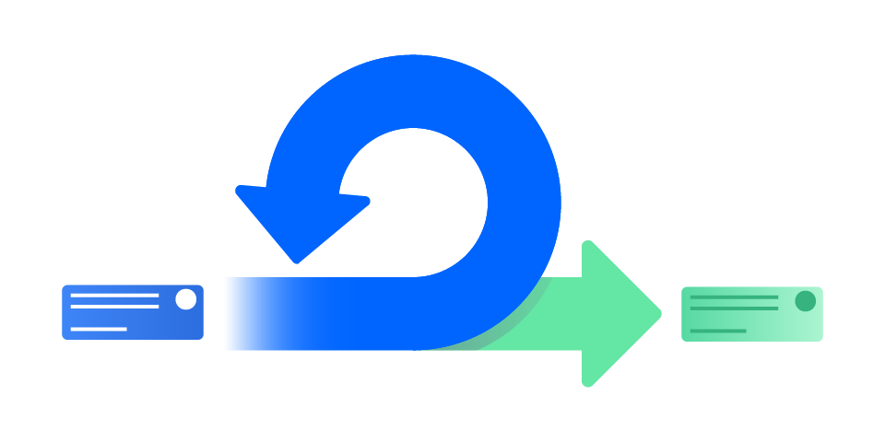
Методология
Scrum
Kanban
4

Slide 5





Технологический стек
Среда разработки
Xcode
Язык программирования
Swift
Фреймворки
SwiftUI
Combine
Foundation
AVFoundation
SwiftSoup
UserNotifications
Разработка интерфейсов
Figma
Управление базой данных и аутентификации
Firebase
Отслеживание задач по спринтам
Jira
Отслеживание версий
GitHub
5

Slide 6
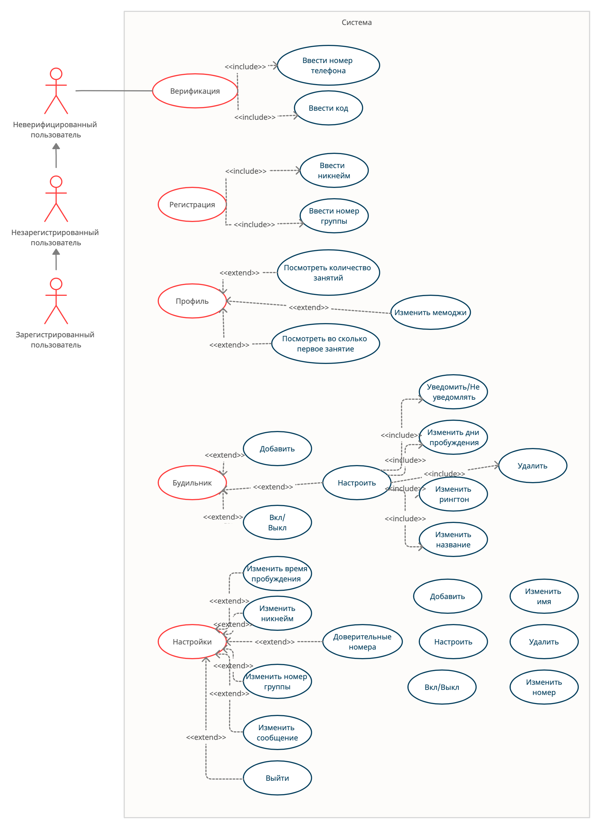
Варианты использования
<<include>>
<<include>>
<<include>>
<<include>>
<<include>>
<<include>>
6

Slide 7

Требования
Возможность авторизации
Возможность регистрации
Возможность отправки уведомлений(будильников)
Возможность настройки будильников
Возможность добавления будильников
7

Slide 8
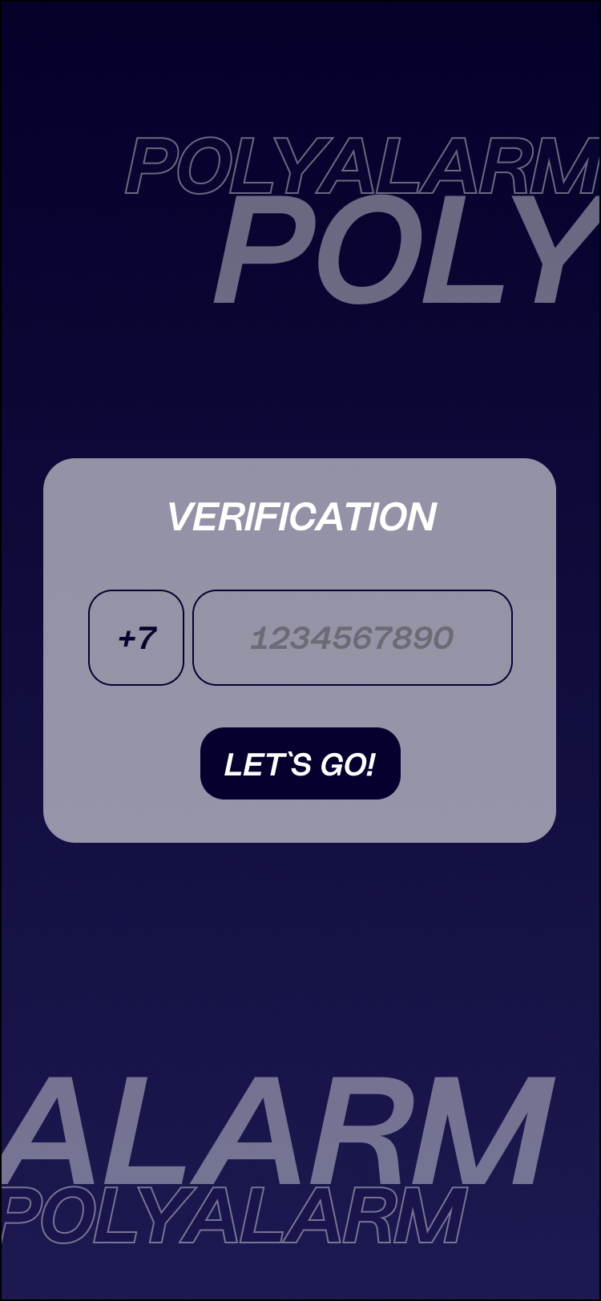
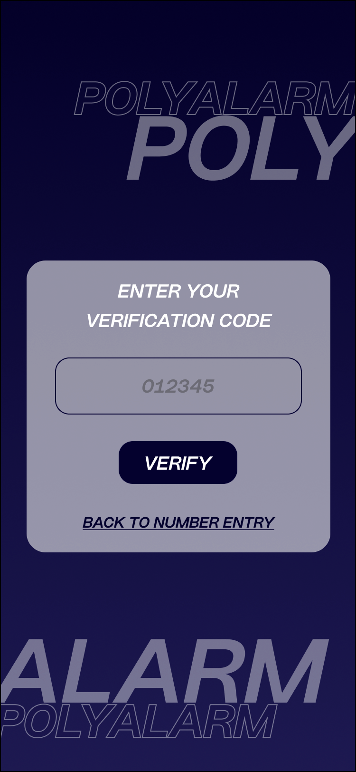
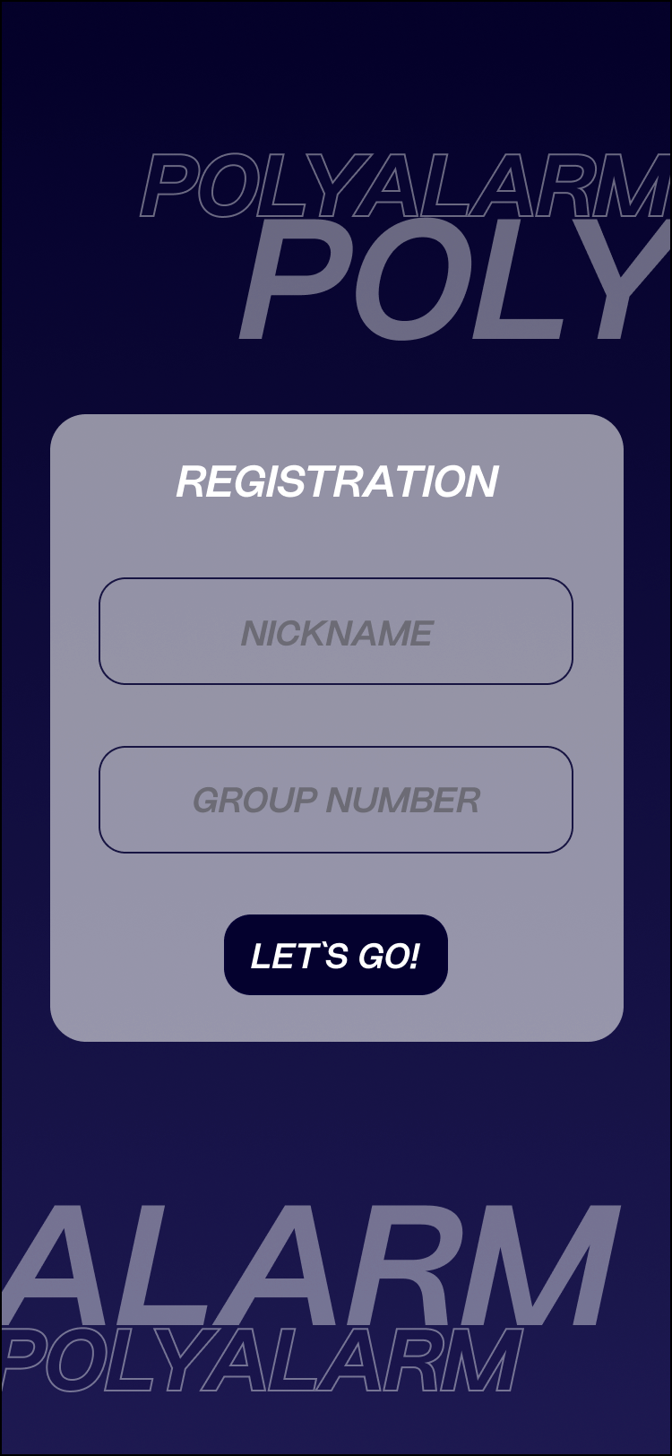

Дизайн аутентификации, регистрации, лого
8

Slide 9
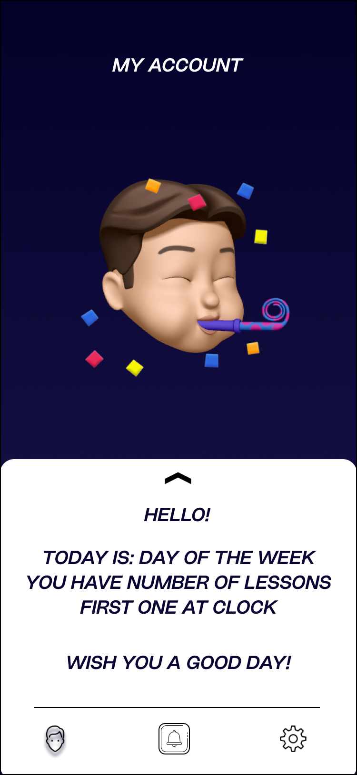
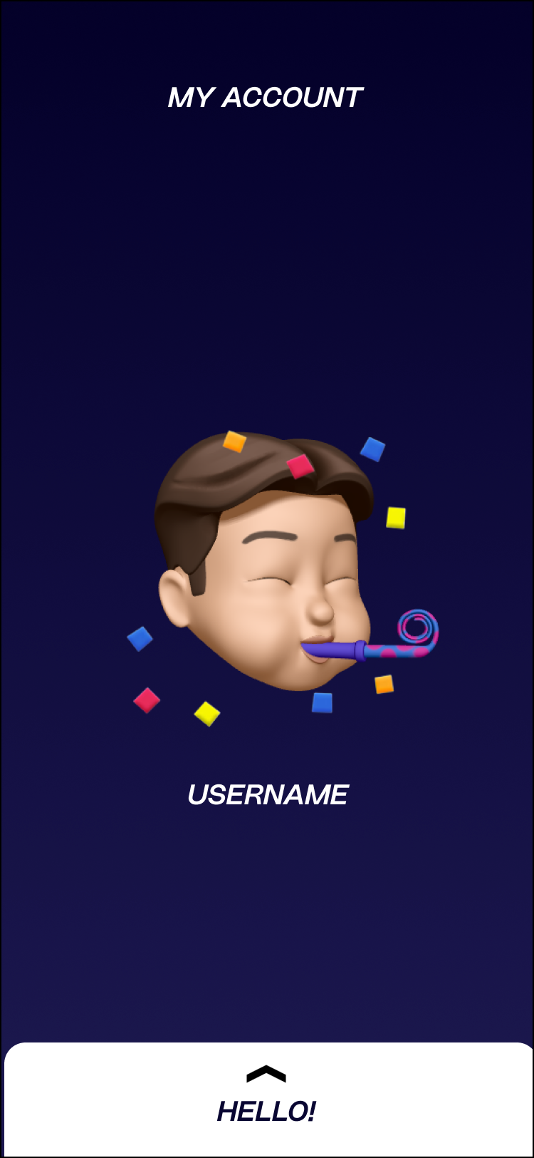
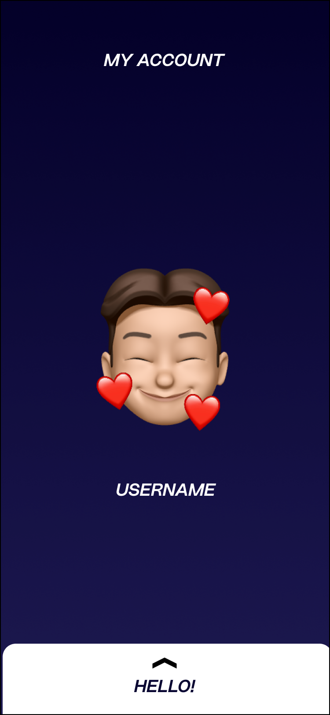
Дизайн страницы пользователя
9

Slide 10
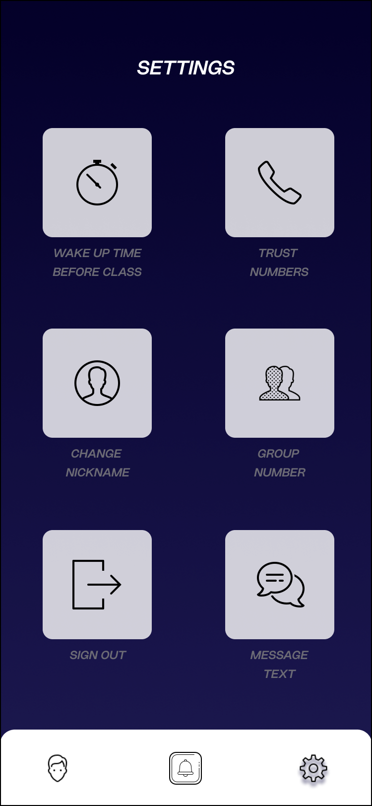
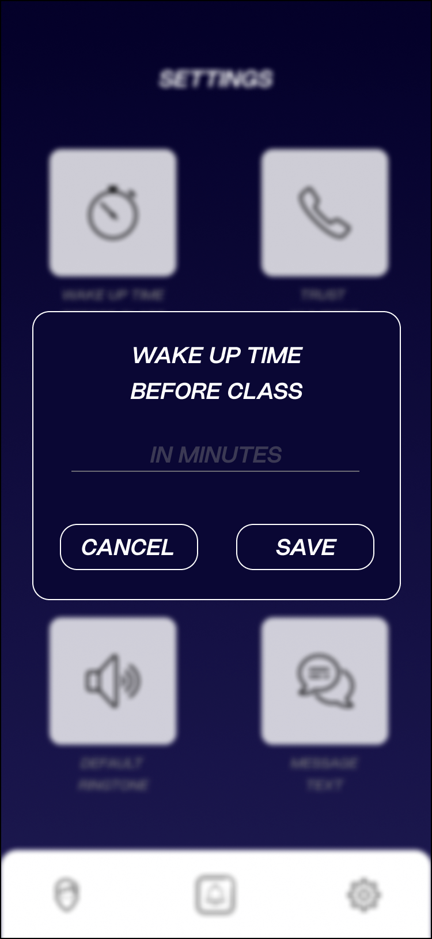
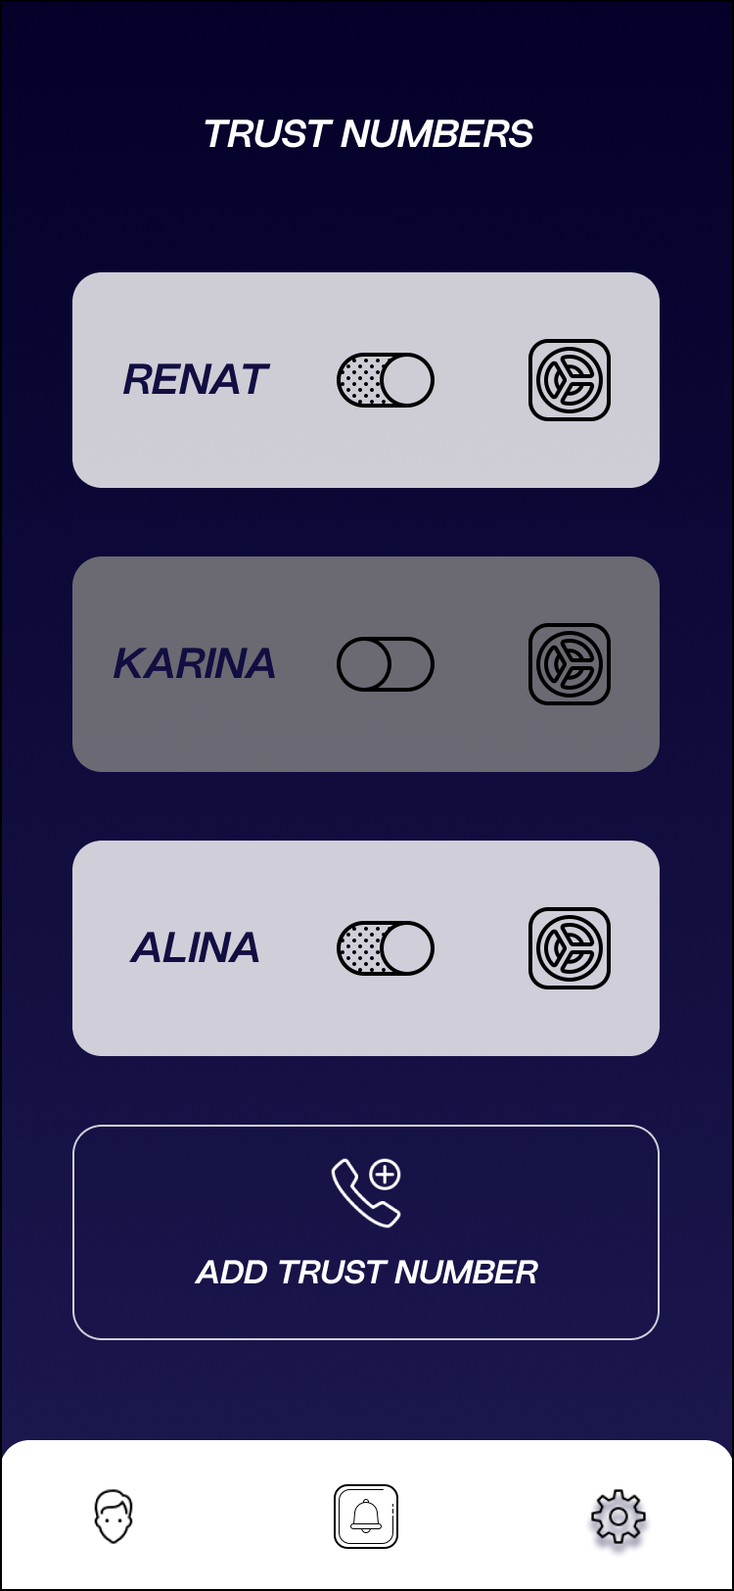
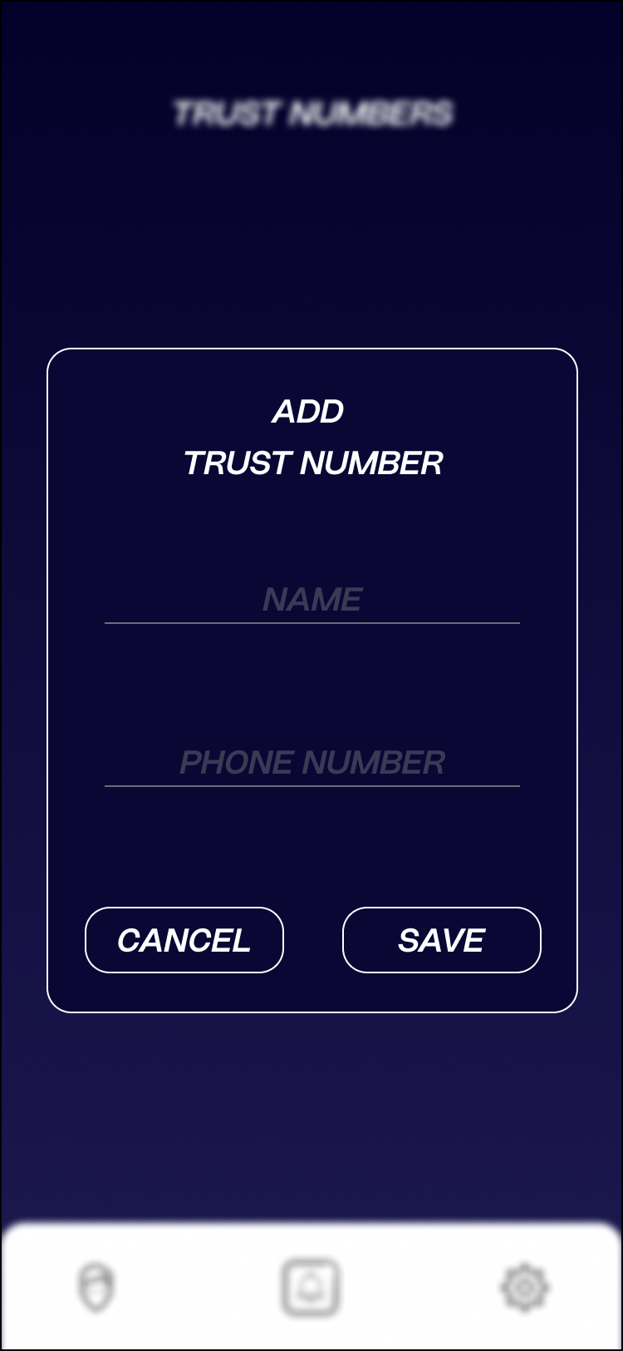
Дизайн страницы настроек
10

Slide 11
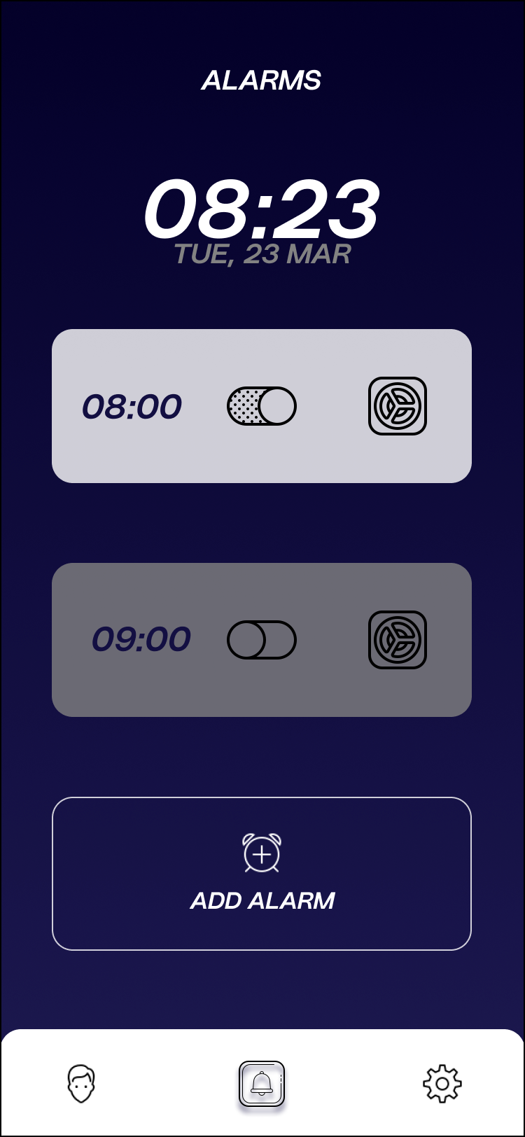
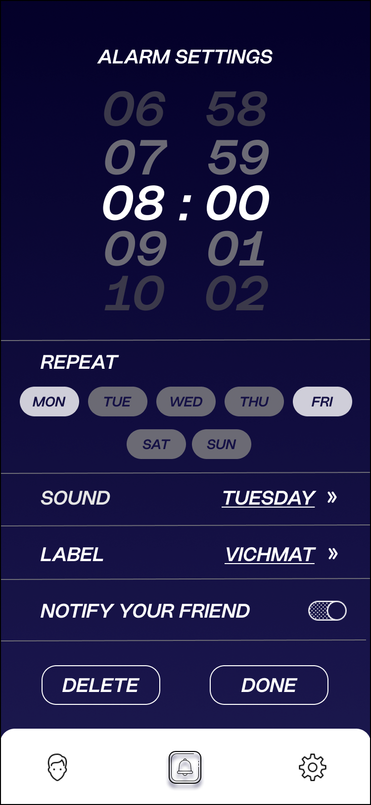
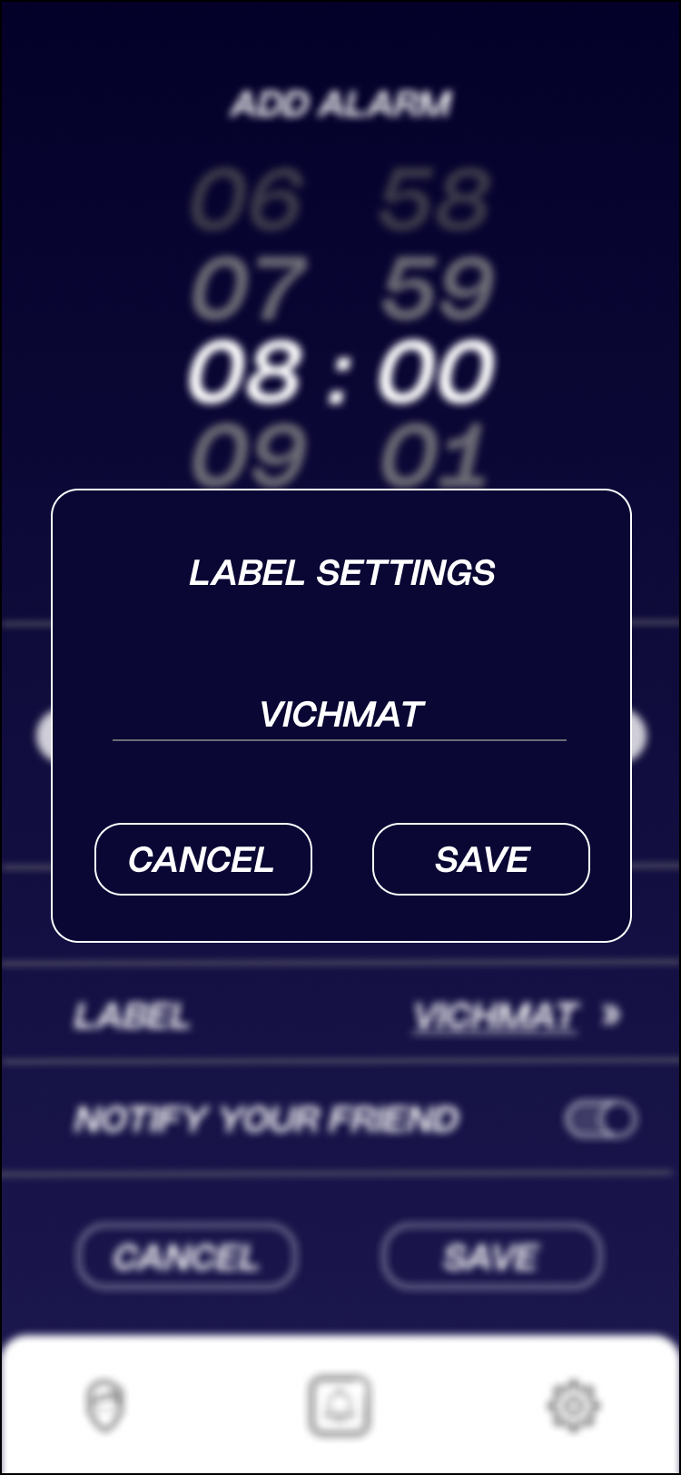
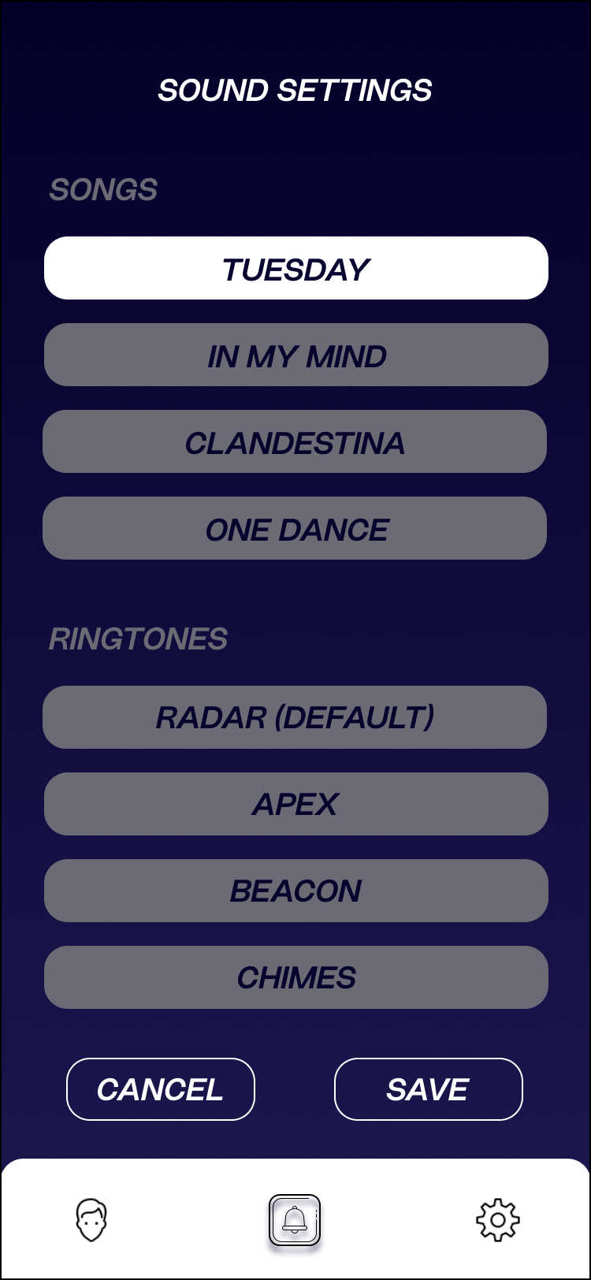
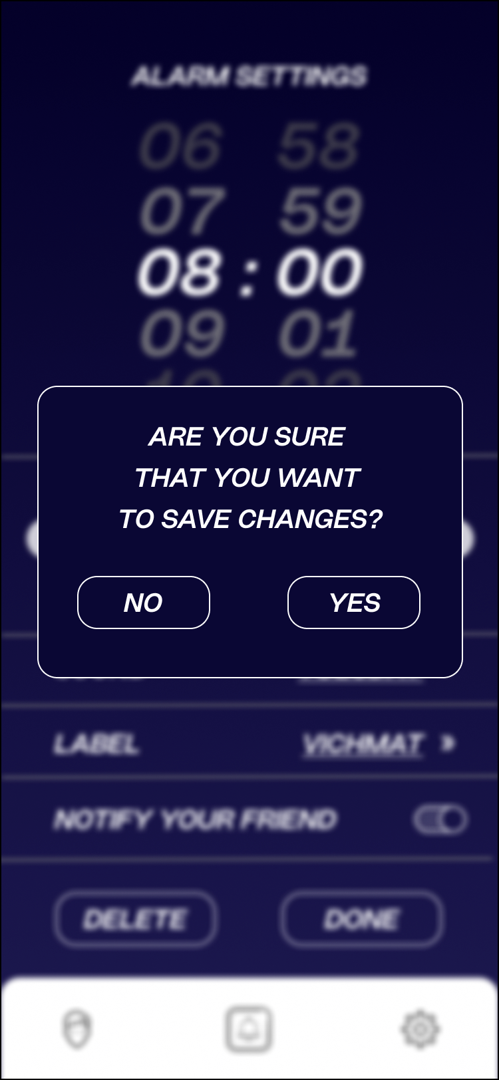
Дизайн страницы будильников
11

Slide 12

Трудозатраты
Ожидания
Реальность
337,12 часов
≈ 312 часов
12

Slide 13
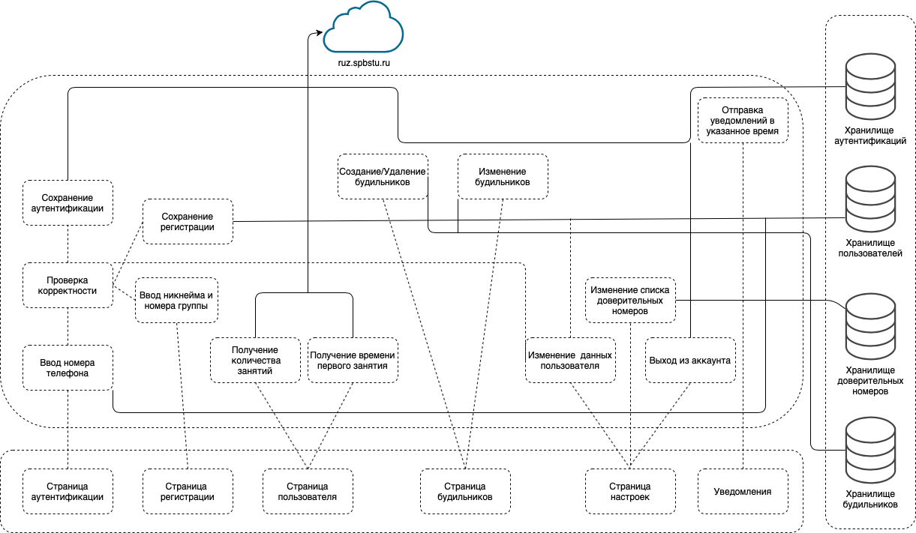
Архитектура
13

Slide 14
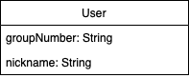
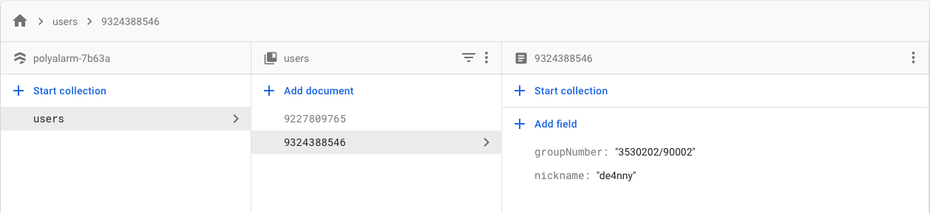

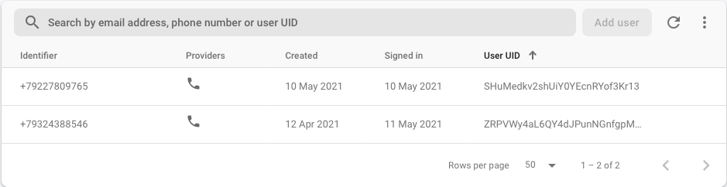
Проектирование БД
14

Slide 15

План проекта
Алина
Фронтенд
Связывание логики с интерфейсом
Логика
Тестирование
Ренат и Давид
Фронтенд
Документация
Jira и GitHub
Тестирование
Карина
Логика
Дизайн
База данных
15

Slide 16

Тестирование
Модульное
Методы будильника
Локальные уведомления
Функциональное
Верификация пользователя
Регистрация пользователя
Настройки данных пользователя
Добавление/Удаление/Настройка будильника
16

Slide 17
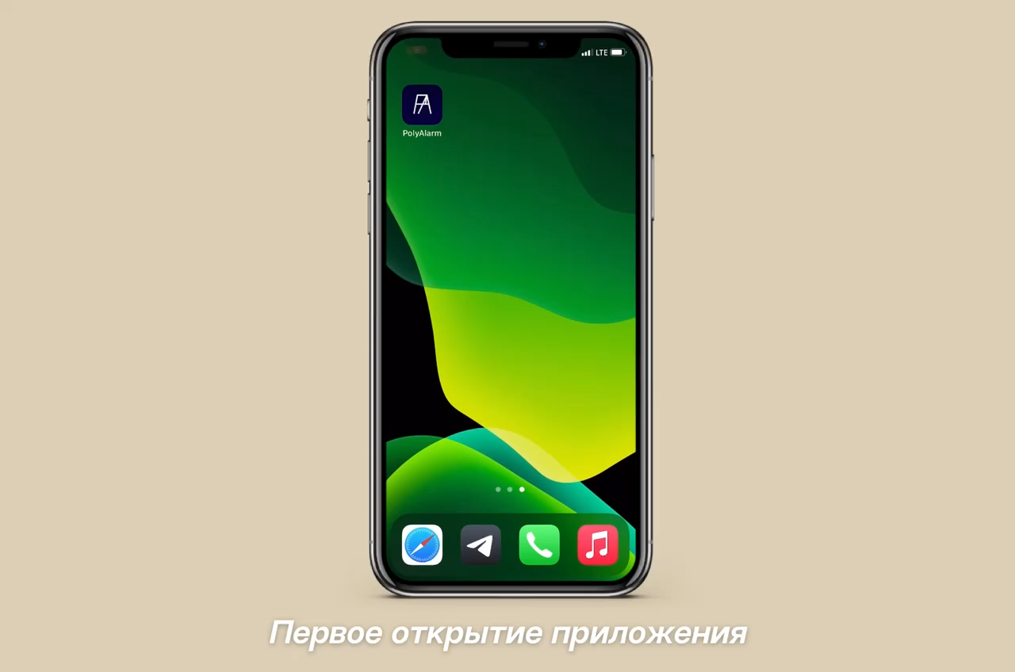
Демонстрация приложения

Slide 18
“Спасибо за внимание!” – PolyAlarmTeam

